Slide 1

2026 U-○ 指導者研修会
（クラブウェルフェアオフィサー認定講習会）
一般社団法人熊本県サッカー協会
○○ ○○

Slide 2
ウェルフェアって何？
「ウェルフェア」とは
安全・安心、幸福な状態
サッカーファミリー（選手・チームスタッフ・選手の保護者・チームを応援する人・サッカーに関わる人みんな）の
安心・安全を守る
その中心になるのが、ウェルフェアオフィサー

Slide 3
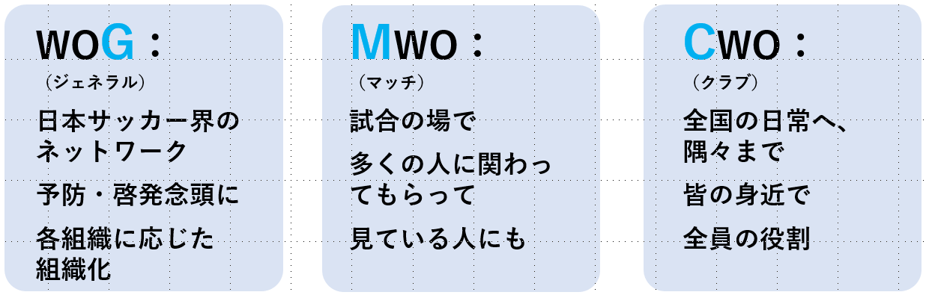
JFA認定
WOGの講習を受けて認定
WOGの講習を受けて認定
県内50人ほどのウェルフェアオフィサージェネラルだけで、サッカーファミリー全部の安心・
安全を守っていくのは無理です

Slide 4
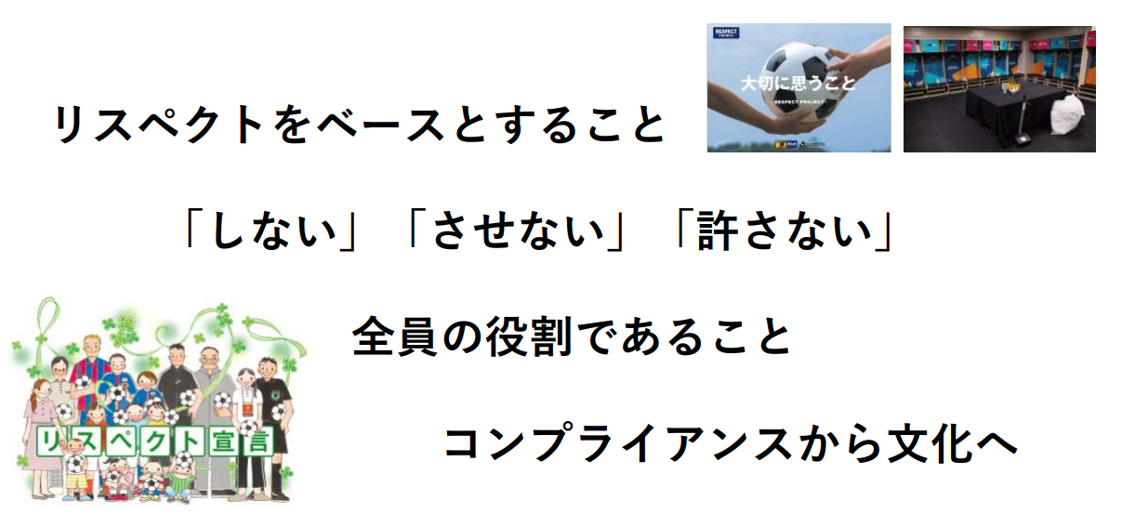
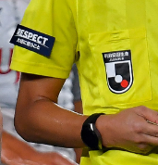
きまりを守る
それが当たり前

Slide 5




Slide 6
クラブウェルフェアオフィサーとは
各クラブ（チーム）に配置されるウェルフェアオフィサーのこと
暴力・暴言などネガティブな事象を予防⇒起こさないようにするため中心になって活動するキーパーソン
※現状では、認知度が低くほとんどのクラブ（チー
ム）に配置されていない（4種は配置済み）
※熊本FAとしては、全国に先駆けCWOを配置し活
動を活性化させたい

Slide 7
できていますか？ スタッフの皆さん
クラブ（チーム）が企画するすべての活動が、選手のレベル・年齢・成熟度に適しているかどうか | クラブ（チーム）内に いじめに加担しない、傍観しない、許さない風土ができているか
自らが、見本となるよう振舞う。フェアプレーと高いスタンダードの行動を促進しているか | 競技規則とその精神を理解し遵守しているか
選手一人ひとりと、互いの信頼とリスペクトの心を培い、自尊心を育もうとしているか | 審判・対戦相手・指導者・スタッフ・観客など、ゲームに関わるすべての人たちをリスペクトしているか
各選手の自立を促し、自分の行動とパフォーマンスに責任を持たせているか | レフェリーの判定を常に尊重しているか
選手をリスペクトし、その成長を大切にしているか。勝利だけでなく、何よりも選手一人ひとりの安心・安全・楽しみを優先しているか | レフェリーに対し公然と批判をしていないか
選手の声を聴いているか | 各選手がサッカーを通じて成長するために、サッカーに関わる様々な分野の人と協力できているか
指導者・スタッフが選手に期待することを伝え、また逆に選手が、指導者・スタッフに対し期待することを伝えられているか | 選手の保護者に対し、これらのようなことを伝え理解を得ようとしているか

Slide 8
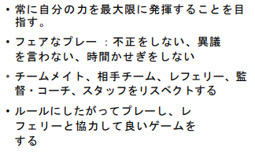
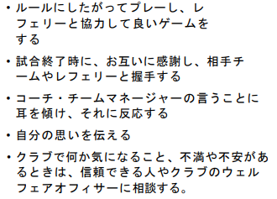
選手の皆さんできていますか？ こんなこと

Slide 9
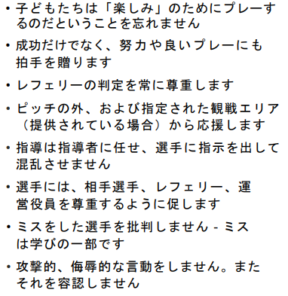
できていますか？保護者の皆さん

Slide 10
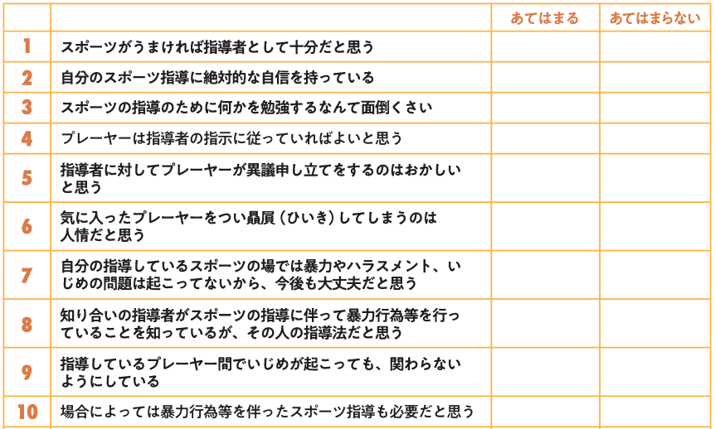
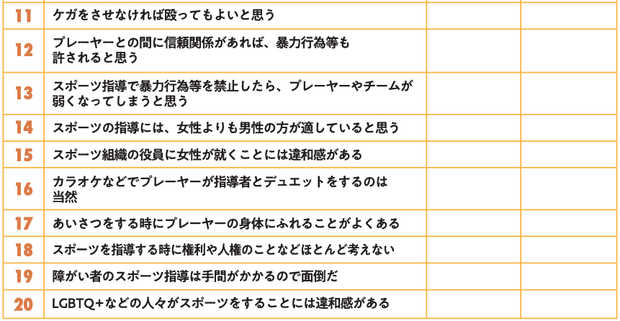
自分自身を振り返りましょう

Slide 11
その他：対象外の通報等
その他：サッカー活動以外の通報（対象外）含む
11

Slide 12
県内の4種チームで実際にあった事例
・合宿時の食事中、食がなかなか進まない選手に対して「早く食べろ」と無理強いして食べさせた。
・選手に対してコーチ自身が付けたあだ名で呼んでいる。
・試合中、ハーフタイムに「お前らは弱いから負けてこい、勝たなくていい」と話をした。
・トレーニング中に「サッカーやめろ」「へたくそ」と声を出している。
１
２
３
４
・練習時や試合中、選手がミスしたとき「だからお前は下手くそなんだよ」「だから評価されないんだよ」と大声で言っている。
・選手たちに、今まで担当したチーム(学年)の中で一番レベルが低いと度々言っている。
・選手がミスした際に、ある選手に対しては威圧的な態度で厳しく言うが、別の選手に対しては同じミスであっても優しく「こうしたら」と指導する。
・ある選手のプレーに対しては大したプレーでもないのに「ナイス」と大げさに褒め、他のある選手に対してはうまくいった時でも「たまたま」「まぐれ」と言って褒めない。
５
６
７
８
・ゲーム前のミーティングでコーチが指示をした際、選手が返事をしなかったので試合に出さなかった。
・やる気のない選手に対して「練習に来なくていい、帰れ」と言った。
「やる気があるのか」「しっかりしろよ」とグラウンド全体に響くような大声で選手に対して言う。
・ 選手の容姿に関するようなあだ名を付けて選手を呼ぶ。「チビスケ等」
９
10
11
12

Slide 13
・試合終了後、度々長時間にわたり選手を集めて怒って話をしている。
・練習試合で負けると「やる気がないならもう２度と試合は組まない」と選手に言う。
・練習終了後、解散した後に一人を呼び出し、選手は涙を流しているのに一時間以上も怒鳴りながら話をしている。
・試合中、「相手チームはお前たちよりヘタだ、もっと点が取れるはずだ」と指示している。
13
14
15
16
・試合で活躍した選手に対して「お前そのくらいで調子乗るな」と声をかけている。
・練習中「バカ(アホ)ども、時間がもったいない、さっさと動け」と怒鳴る。
・試合終了後すぐに、試合中の運動量が少なかった(走らなかった)との理由で全員に試合時間と同じ時間(３０分程)走らせた。
・練習試合の日に動きがよくなかった選手に対して「あとはボールは触らなくていい、ずっと走っておけ」と指示し選手は自チームの試合中は試合も見ることなくずっと走らされていた。
17
18
19
20
・試合で失点した分だけグラウンドを走らせる。
・試合で負けたらグラウンド〇周(ダッシュ〇本)と決めて、試合と試合の間に走らせている。
・選手が用具を忘れてきたので練習(試合)には参加させず、その日はずっとグラウンドを走らせる。
・試合中、相手チーム選手のファールに対して大声で「危ないだろ、いい加減にしろよ」と威圧的に言う。
21
22
23
24

Slide 14
